Slide 1
Medicare 101
Y0071_15_24195_I_SP_002 05/04/2015
51480MUSSPMUB_002 REV 11/2018

Slide 2
Primeros Pasos
Información básica sobre:
  Medicare
  El mercado de seguro de salud
Recursos para ayudar con decisiones sobre Medicare:
  Cómo elegir cobertura médica y de medicamentos recetados
  Lapsos:
  Para garantizar la cobertura
  Para evitar penalizaciones

Slide 3
Información básica sobre Medicare
¿Qué es Medicare?
Un programa de seguro de salud para personas:
  Que tienen 65 años y más de edad.
  Menores de 65 años que tienen ciertas discapacidades.
  De cualquier edad que tienen enfermedad renal en etapa
  terminal (ESRD).

Slide 4
Información básica sobre Medicare
¿Quién dirige Medicare?
  Centers for Medicare & Medicaid Services (CMS)
  – Administra el programa
  Social Security Administration (SSA)
  – Inscribe a la mayoría de las personas
  – Railroad Retirement Board (RRB) inscribe a los jubilados
  del ferrocarril

Slide 5
Información básica sobre Medicare
Medicare tiene cuatro partes:
Medicare Original: Part A y Part B
Part C
Part D – cobertura de medicamentos recetados

Slide 6
Recursos para ayudar con decisiones sobre Medicare
Paso 1: Decida cómo quiere recibir su cobertura de Medicare
Plan de Medicare Original
O
Planes Medicare Advantage (MA)
Part A
Pacientes hospitalizados
Part B
Médica
Part C
Combina la Part A y B y
usualmente la Part D
Paso 2: Decida si necesita añadir cobertura de medicamentos.
Paso 2: Decida si necesita añadir cobertura de medicamentos.
Part D
Part D
Cobertura de medicamentos recetados
(La mayoría de los planes MA cubren medicamentos recetados. Usted podrá
añadir cobertura de medicamentos
recetados en algunos tipos de planes
si ya no está incluida).
Cobertura de medicamentos recetados
Paso 3: Decida si necesita añadir cobertura suplementaria.
Póliza de Medicare Supplement Insurance (Medigap)
Fin
Fin
Si ingresa a un plan Medicare Advantage, no puede usar y
no le pueden vender una póliza de Medicare Supplement Insurance (Medigap).

Slide 7
¿Cuándo puede
inscribirse en
Medicare Original?

Slide 8

Inscripción en Medicare
Inscripción automática si recibe:
  Beneficios del Seguro Social
  Beneficios del Railroad Retirement Board (RRB)
Paquete del periodo de inscripción inicial:
  Enviado por correo tres meses antes de cumplir 65 años, o
  El mes 25 en que recibe beneficios
  por discapacidad
  Incluye su tarjeta de Medicare

Slide 9
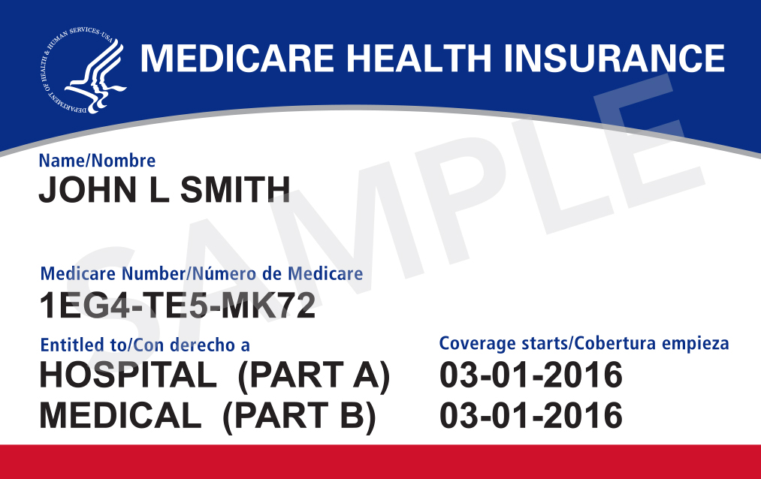
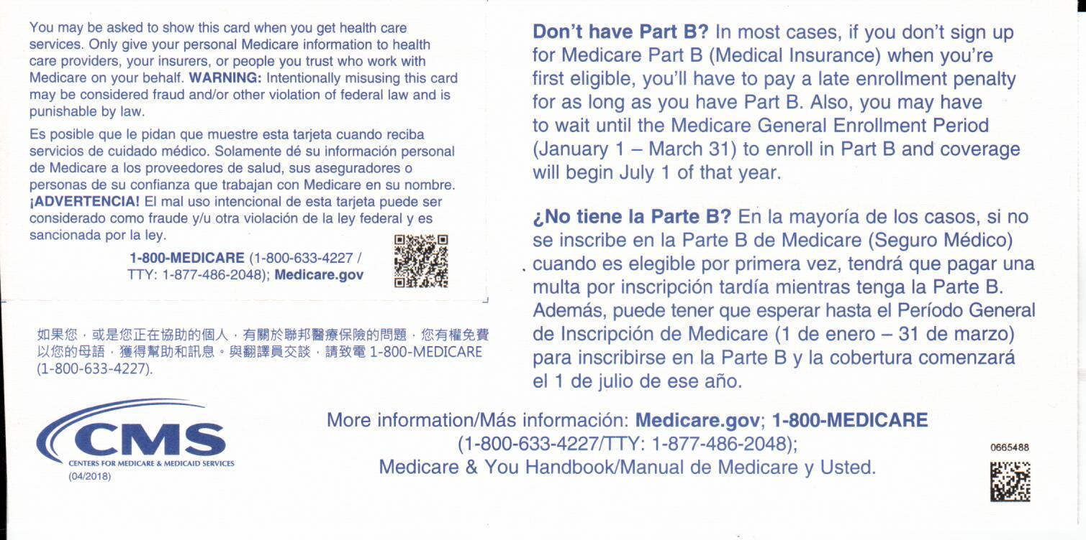
Tarjeta de Medicare
  Consérvela y acepte Medicare Part A y Part B
  Devuélvala para rechazar la Part B (siga las instrucciones
  al dorso de la tarjeta)
Frente
Dorso

Slide 10
Cómo inscribirse en Medicare
Si la inscripción no es automática (por ejemplo, si usted está trabajando activamente, debe inscribirse con el Seguro Social haciendo una de las siguientes):
  Visite su oficina local, o
  Llame al 1-800-772-1213, o
  Ingrese a www.socialsecurity.gov
Si usted es jubilado del ferrocarril, puede inscribirse con el
Railroad Retirement Board (RRB):
  Llame a su oficina local del RRB, o
  Llame al 1-877-772-5772

Slide 11
Cuándo inscribirse en Medicare
Usted no tiene que estar jubilado.
Su periodo de inscripción inicial (IEP) dura siete meses.
  Comienza tres meses antes su cumpleaños número 65
  Incluye el mes en que cumple 65 años
  Finaliza tres meses después de que cumpla 65 años
Hay otros periodos en que puede inscribirse.
  Pero tal vez tenga que pagar una penalización si se retrasa.

Slide 12

Decidiendo cuál es el plan más adecuado para usted:
¿Medicare Original o Medicare Advantage?

Slide 13

Decisiones sobre Medicare
  ¿Medicare Original o Medicare Advantage?
  ¿Debo tomar la Part B? ¿Cuándo?
  ¿Qué me dice de la Part D?
  ¿Necesito una póliza de Medicare
  Supplement Insurance (Medigap)?
?
✓

Slide 14
Generalidades sobre Medicare Original
Medicare Part A ayuda a cubrir costos para:
  Hospitalizaciones.
  Cuidado en centro especializado de enfermería.
  Cuidado de hospicio.
  Algo de cuidado de la salud en el hogar.
Medicare Part B ayuda a cubrir costos para:
  Servicios de doctores.
  Servicios médicos y quirúrgicos ambulatorios,
  suministros.
  Análisis de laboratorio clínico.
  Equipos médicos duraderos.
  Servicios preventivos.

Slide 15
Pagando por Medicare Part A
(Seguro de hospitalización)
¿Qué cuesta la Part A?
La mayoría de las personas tienen una prima gratuita
de la Part A si:
  Usted o su cónyuge pagaron impuestos de FICA por al
  menos 10 años.
  Usted pagó FICA menos de 10 años:
    Puede pagar una prima para tener la Part A.
    Tal vez tenga una penalización,
      si no la compró cuando era elegible por primera vez.

Slide 16
Qué paga por hospitalizaciones
Por cada periodo de beneficio en 2019 | Usted paga
Días 1-60 | $1,364 de deducible
Días 61-90 | $341 por día
Días 91-150 | $682 por día (60 días de reserva de por vida)
Todos los días después de 150 | Todos los costos

Slide 17
Qué paga por cuidado en centro especializado de enfermería
Por cada periodo de beneficio en 2019 | Usted paga
Días 1-20 | $0
Días 21-100 | $170.50 por día
Todos los días después de 100 | Todos los costos

Slide 18
Decisión: ¿Tengo que inscribirme para la Part A?
Considere:
  Usted la recibe automáticamente si recibe beneficios del Seguro Social/RRB.
  Su prima es gratuita para la mayoría de las personas.
  Puede pagar por esta si su historial de trabajo no es suficiente.
    Tal vez haya una penalización si se retrasa.
  Si usted o su cónyuge está trabajando activamente y cubierto
  por un plan de empleador.
    – Comuníquese con el Seguro Social para inscribirse.
Tal vez no si tiene una Cuenta de ahorros de salud
Notes:
In most cases you get Part A automatically, but if not, you should consider signing up for Part A if you’re eligible to get it premium-free. You usually don’t pay a monthly premium for Part A coverage if you or your spouse paid Medicare taxes while working.
If you aren’t eligible for premium-free Part A, you may be able to buy Part A if:
You’re 65 or older, and you have (or are enrolling in) Part B and meet the citizenship and residency requirements.
You’re under 65, disabled, and your premium-free Part A coverage ended because you returned to work.
If you aren’t eligible for premium-free Part A, and you don’t buy it when you’re first eligible, your monthly premium may go up 10%. You’ll have to pay the higher premium for twice the number of years you could have had Part A, but didn’t sign up. The 10% premium surcharge will apply only after 12 months have elapsed from the last day of the IEP to the last date of the enrollment period you used to enroll. In other words, if it is less than 12 months, the penalty won’t apply. This penalty won’t apply to you if you're eligible for a Special Enrollment Period. You’re eligible for a Special Enrollment Period if you or your spouse (or family member if you’re disabled) is working, and covered by a group health plan through the employer or union based on that work, or during the 8-month period that begins the month after the employment ends or the group health plan coverage ends, whichever happens first.
You may want to delay enrolling in Part A if you continue to work and want to continue to contribute to your Health Savings Account (HSA). Once you enroll in Medicare you can no longer contribute to your HSA. See IRS Publication 969 for more information. irs.gov/pub/irs-pdf/p969.pdf

Slide 19
Qué paga por la Part B
Si sus ingresos anuales en 2017 (por los que paga en 2019) eran |  |  | Usted paga cada mes (en 2019)
Presenta declaración de impuestos individual | Presenta declaración de impuestos conjunta | Presenta declaración de impuestos de casado por separado
$85,000 o menos | $170,000 o menos | $85,000 o menos | $135.50
superior a $85,000 hasta $107,000 | superior a $170,000 hasta $214,000 | No aplica | $189.60
superior a $107,000 hasta $133,500 | superior a $214,000 hasta $267,000 | No aplica | $270.90
superior a $133,500 hasta $160,000 | superior a $267,000 hasta $320,000 | No aplica | $352.20
superior a $160,000 y menos de $500,000 | superior a $320,000 y menos de $750,000 | superior a $85,000 y menos de $415,000 | $433.40
$500,000 o superior | $750,000 y superior | $415,000 y superior | $460.50
Nota: Por lo general las primas son deducidas de su pago de beneficios del Seguro Social.

Slide 20
Pagando por Medicare Part B
(Seguro médico)
En Medicare Original usted paga:
  Deducible anual de $185 en 2019.
  20% de coseguro por la mayoría de los servicios.
Programas que pueden ayudarle a pagar estos costos si usted tiene ingresos y recursos limitados.

Slide 21
Decisión: ¿Debo conservar/inscribirme para la Part B?
Considere:
  Es automática si usted recibe beneficios del Seguro Social/RRB.
  La mayoría de las personas pagan una prima mensual.
    Por lo general se deduce de los beneficios del SSA/RRB
    El monto depende de los ingresos
  Puede complementar la cobertura del empleador.

Slide 22
Decisión: ¿Debo conservar/inscribirme para la Part B?
(continuación)
A veces debe tener la Part B, si:
  Quiere comprar una póliza de Medigap (Medicare Supplement).
  Quiere ingresar a un plan Medicare Advantage.
  Usted es elegible para TRICARE.
  La cobertura de su empleador requiere que la tenga.
    – Hable con el administrador de beneficios de su empleador
    o sindicato.
Con beneficios para Veteranos es opcional:
  Pero, usted paga una penalización si se inscribe tarde,
  o si no se inscribe durante su periodo de inscripción inicial.

Slide 23
Decisión: ¿Debo conservar/inscribirme para la Part B?
(continuación)
Si no tiene cobertura de un empleo activo
  Retrasar la Part B puede significar:
    – Primas más altas.
    – Pagar todo su cuidado de la salud de su bolsillo.
Si tiene cobertura a través de un empleo activo
  Usted tal vez quiera retrasar la Part B.
  No hay penalización si se inscribe mientras tiene cobertura o
  en un plazo de ocho meses después de perder la cobertura.

Slide 24
Decisión: ¿Debo ingresar a un
Medicare Advantage Plan?
Considere:
  Debe tener la Part A y Part B para ingresar
  La mayoría ofrecen cobertura integral
    Incluyendo cobertura de medicamentos de la Part D
  Puede requerir que usted use una red
  Puede necesitar un referido para ver a un especialista
  Debe pagar la Part B y una prima mensual del plan*
  Solo puede ingresar/abandonar el plan durante ciertos periodos
  No trabaja con pólizas de Supplement Insurance (Medigap)
* Si el plan tiene prima.

Slide 25

Plan Medicare Advantage
Part C

Slide 26
Part C – Medicare Advantage
Opciones de plan de salud aprobadas por Medicare
  Otra forma de obtener cobertura de Medicare
  Aún parte del programa Medicare
  Operada por aseguradoras/compañías privadas
Medicare paga un monto al plan
  Para el cuidado de cada miembro
Puede tener que usar doctores u hospitales de la red
Los tipos de planes disponibles pueden variar
Los planes ofrecen más cobertura que Medicare Original.

Slide 27
Cómo funciona la Part C
  Aún en Medicare con todos los derechos y protecciones
  Incluye todos los beneficios de Medicare Original (Part A y B) además de algunos otros
  Puede incluir cobertura de medicamentos recetados de la Part D
  Puede incluir beneficios adicionales (tales como de la
  vista o dental)
  Los beneficios y el costo compartido pueden ser diferentes

Slide 28
¿Cuándo me puedo inscribir en un plan MA?
Periodo de inscripción inicial:
  Tres meses antes de cumplir 65 años, el mes en que cumple
  65 años y tres meses después del mes en que cumple 65 años
  Debe tener derecho a la Part A y estar inscrito en la Part B y
  Residir permanentemente en el área de servicio del plan

Slide 29
Periodos de elección
Periodo anual de elección:
  Del 15 de octubre al 7 de diciembre de cada año
  El periodo en que puede inscribirse o cambiar su plan Medicare Advantage (MA). También puede cambiarse a Medicare Original.
  La nueva cobertura inicia el 1 de enero.
  Puede inscribirse en un plan MA con cobertura de medicamentos recetados (MAPD), pero no en un plan MA independiente al mismo tiempo que un plan de la Part D independiente.

Slide 30
Periodos de elección
Periodo de inscripción especial (SEP):
  Un SEP común es para las personas cubiertas bajo los planes
  de salud de su empleador que se retiran después de los 65 años
  Se muda fuera del área de servicio del plan
  Califica para asistencia financiera adicional (LIS, Medicaid)

Slide 31
Cómo inscribirse en un
Medicare Advantage Plan
Para ingresar:
  Llame al número de la línea gratuita del plan.
  Visite su sitio web.
  Use el Buscador de planes de Medicare en www.medicare.gov.

Slide 32
Fundamentos de Medicare: Part D
  Disponible para todas las personas con Medicare
  Compra de aseguradoras privadas
  aprobadas – no del gobierno
    Plan de medicamentos recetados independiente
    (PDP) que cubre solo medicamentos
    Puede usarse con Medicare Original
  Planes de Medicare Advantage (MAPD)
    Plan combinado: plan de medicamentos más cobertura médica
  Algunos empleadores y sindicatos

Slide 33
Cómo funciona Medicare Part D
  Es opcional.
    Usted puede elegir un plan e ingresar.
  Los planes tienen formularios.
    Listas de medicamentos cubiertos
    Deben incluir una variedad de productos en cada categoría
  Usted paga al plan una prima mensual.
  Usted paga deducibles y copagos.
  Hay Ayuda adicional para pagar los costos de la Part D
    Si tiene ingresos y recursos limitados.

Slide 34
¿Quién puede ingresar a la Part D?
Usted debe tener la Part A y/o la Part B.
Debe vivir en el área de servicio del plan.
No puede vivir fuera de los Estados Unidos.
No puede estar encarcelado.
Debe inscribirse activamente para ingresar.
  En la mayoría de los casos no hay inscripción automática

Slide 35
¿Cuándo puedo inscribirme en un plan de la Part D?
Durante su periodo de inscripción inicial de siete meses
Durante el periodo anual de inscripción abierta
  Del 15 de octubre al 7 de diciembre de cada año
  La cobertura comienza el 1 de enero
Tal vez pueda ingresar en otros momentos
  Periodo de inscripción especial

Slide 36
Decisión: ¿Debo inscribirme en un plan de la Part D?
Considere:
  ¿Tiene cobertura acreditable de medicamentos?
    Cobertura tan buena como la de Medicare
      Por ejemplo, a través de un plan de empleador
      No hay penalización si se retrasa
  ¿Finalizará esa cobertura cuando se jubile?
  ¿Cuánto cuestan sus medicamentos actuales?
  ¿Cuánto cuestan las primas para los planes de la Part D?
Sin cobertura acreditable
  La inscripción tardía puede significar que usted pague
  una penalización

Slide 37
Ingresando a un plan de la Part D
Para inscribirse en un plan de la Part D:
  Inscríbase en www.medicare.gov.
  Llame al 1-800-MEDICARE (1-800-633-4227)
  (TTY: 1-877-486-2048).
  Inscríbase en el sitio web del plan.
  Llame al plan.
  Complete un formulario de inscripción impreso.

Slide 38
¿Qué es una póliza de Medigap?
Pólizas de Medicare Supplement Insurance
  Vendidas por compañías privadas
  Algunos planes ofrecen beneficios adicionales como
  afiliaciones a gimnasios y descuentos.
Cubre interrupciones en Medicare Original
  Deducibles, coseguro, copagos
Todos los planes con la misma letra
  Tienen la misma cobertura
  Solo los costos son distintos

Slide 39
Tipos de planes Medigap
 | Planes Medicare Supplement Insurance (Medigap)
Beneficios de Medigap | A | B | C | D | F* | G | K | L | M | N
El coseguro y los costos de hospital de la Part A hasta 365 días adicionales después de consumir los beneficios de Medicare | Sí | Sí | Sí | Sí | Sí | Sí | Sí | Sí | Sí | Sí
Coseguro o copago de la Part B | Sí | Sí | Sí | Sí | Sí | Sí | 50% | 75% | Sí | Sí***
Sangre (primeras 3 pintas) | Sí | Sí | Sí | Sí | Sí | Sí | 50% | 75% | Sí | Sí
Coseguro o copago de cuidado de hospicio de la Part A | Sí | Sí | Sí | Sí | Sí | Sí | 50% | 75% | Sí | Sí
Coseguro de cuidado en centro especializado de enfermería | No | No | Sí | Sí | Sí | Sí | 50% | 75% | Sí | Sí
Deducible de la Part A | No | Sí | Sí | Sí | Sí | Sí | 50% | 75% | 50% | Sí
Deducible de la Part B | No | No | Sí | No | Sí | No | No | No | No | No
Cargo en exceso de la Part B | No | No | No | No | Sí | Sí | No | No | No | No
Cambio de moneda por viaje (hasta los límites del plan) | No | No | 80% | 80% | 80% | 80% | No | No | 80% | 80%
Límite de gastos de su bolsillo** | N/A | N/A | N/A | N/A | N/A | N/A | $5,560 para 2019 | $2,780 para 2019 | N/A | N/
El Plan F también ofrece un deducible alto del plan en algunos estados. Si elige esta opción, significa que debe pagar por los costos cubiertos por Medicare (coseguro, copago, deducibles) hasta el monto de deducible de $2,240 en 2018 antes de que su póliza pague algo.
**Para los Planes K y L, después de cumplir su límite anual de su bolsillo y su deducible anual de la Part B ($183 en 2018), el plan Medigap paga el 100% de los servicios cubiertos por el resto del año calendario.
***El Plan N paga el 100% del coseguro de la Part B, excepto por un copago de hasta $20 por algunas visitas al consultorio y hasta un copago de
$50 por visitas a la sala de emergencias que no den como resultado una admisión para internación.

Slide 40
Decisión: ¿Necesito una póliza de Medigap?
Considere:
  Solo funciona con Medicare Original.
  ¿Tiene otra cobertura suplementaria?
    De ser así, podría no necesitar Medigap.
  ¿Puede pagar los deducibles y copagos de Medicare?
  ¿Cuánto cuesta la prima mensual de Medigap?

Slide 41
¿Cuál es el mejor momento para comprar una póliza de Medigap?
Considere:
  Su periodo de inscripción abierta de Medigap comienza cuando tenga 65 años o más de edad Y esté inscrito en la Part B.
    Dura seis meses (puede variar por estado).
    Usted tiene protecciones – las compañías DEBEN venderle un plan.
  Usted también puede comprar una póliza de Medigap siempre
  que una compañía acepte venderle una.
    Si es esto último, puede haber restricciones.
Por lo general, durante su periodo de inscripción abierta de Medigap

Slide 42
¿Cómo encuentro la póliza de
Medigap adecuada para mí?
Compare planes por computadora o por teléfono.
  Visite www.medicare.gov.
    Use la herramienta de comparación de Medigap.
  Llame al 1-800-MEDICARE (1-800-633-4227).
    Los usuarios de TTY deben llamar al 1-877-486-2048.
  Llame a su State Health Insurance Assistance Program (SHIP).

Slide 43
Medicare y el mercado de seguro de salud
  Medicare no es parte del mercado.
  El mercado no afecta sus opciones de Medicare.
  Los beneficios de Medicare no están cambiando debido
  al mercado.
  Si ingresó a un plan del mercado antes de que fuera elegible para Medicare, puede cancelar el plan del mercado una vez comience la cobertura de Medicare.

Slide 44

Ayuda para personas que tienen ingresos y recursos limitados
  Programas de Ahorros de Medicare
  Ayuda adicional

Slide 45
¿Qué son los Programas de
Ahorros de Medicare?
Ayuda de Medicaid para pagar los costos de Medicare
  Pagar las primas de Medicare
  Puede pagar los deducibles y el coseguro de Medicare
Los montos de ingresos cambian cada año
Algunos estados ofrecen sus propios programas

Slide 46
¿Quién puede calificar para el
Programa de Ahorros de Medicare?
Programa de Ahorros de Medicare | Límite mensual de ingresos individuales (2018) | Límite mensual de ingresos para parejas casadas (2018) | Ayuda a pagar su
Beneficiario calificado de Medicare | $1,032 | $1,392 | Primas de la Part A y Part B y otro costo compartido (como deducibles, coseguro y copagos)
Beneficiario especificado de bajos ingresos de Medicare | $1,234 | $1,666 | Solo primas de la Part B
Persona calificada | $1,386 | $1,872 | Solo primas de la Part B
Personas calificadas discapacitadas y que trabajan | $4,132 | $5,572 | Solo primas de la Part A
Estos montos pueden aumentar en 2019. Si sus ingresos y recursos son ligeramente superiores, usted aún debe hacer la solicitud

Slide 47
¿Qué es Ayuda adicional?
Ayuda para pagar los costos de medicamentos recetados de la Part D
El Seguro Social o el estado hace la determinación
Usted califica automáticamente si recibe:
  Ambos Medicare y Medicaid completo
  Solo Ingresos de seguridad suplementarios (SSI)
  Ayuda de Programas de Ahorros de Medicare
Usted o alguien en su nombre puede hacer la solicitud

Slide 48
¿Qué recursos están disponibles para ayudar?
Sitio web de Medicare
  www.medicare.gov
Sitio web del Seguro Social
  www.socialsecurity.gov
Sitio web del mercado de seguro de salud
  www.healthcare.gov

Slide 49
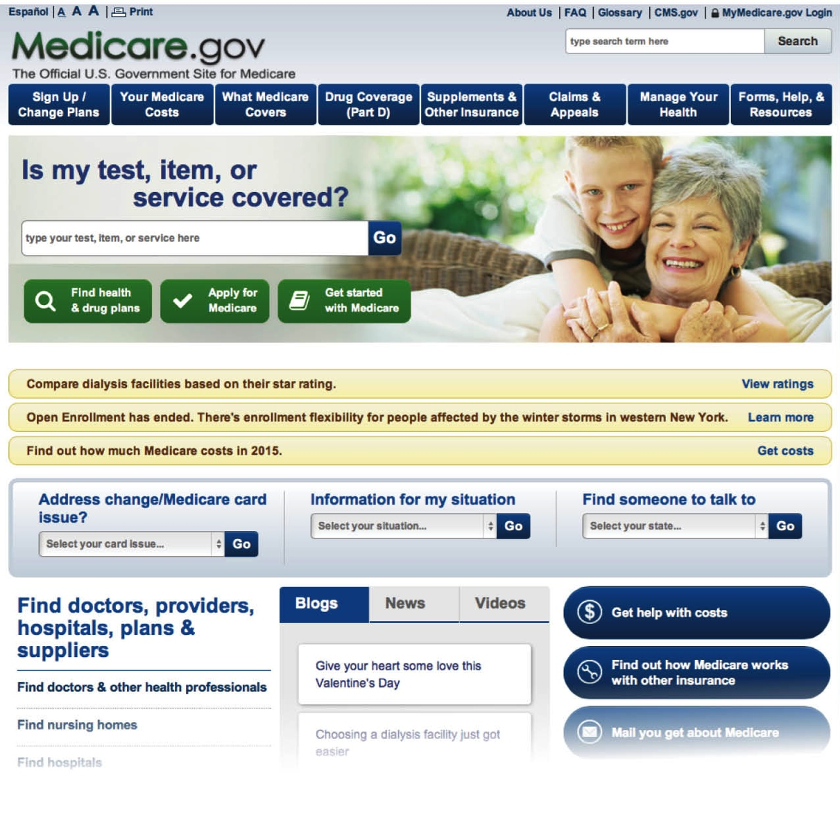
Medicare.gov

Slide 50

Medicaid.gov

Slide 51

SocialSecurity.gov

Slide 52
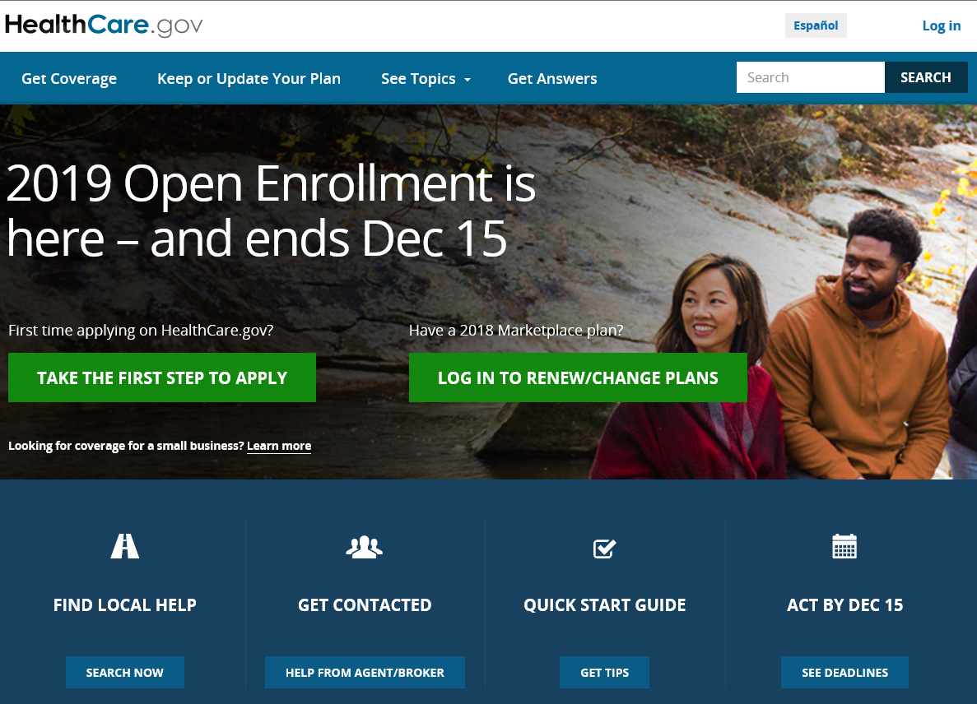
HealthCare.gov

Slide 53
Puntos claves a recordar
Medicare es un programa de seguro de salud.
No cubre todos sus costos de cuidado de la salud.
Usted tiene opciones en la forma en que recibe cobertura.
Hay programas para personas con ingresos y recursos limitados.
Importante:
  Las decisiones afectan el tipo de cobertura que recibe.
  Ciertas decisiones son apremiantes.
  Obtenga ayuda si la necesita.

Slide 54
¡Gracias!
Anthem Blue Cross and Blue Shield es el nombre comercial de: En Colorado: Rocky Mountain Hospital and Medical Service, Inc. Productos de HMO suscritos por HMO Colorado, Inc. En Connecticut: Anthem Health Plans, Inc. En Georgia: Blue Cross Blue Shield Healthcare Plan of Georgia, Inc. En Indiana: Anthem Insurance Companies, Inc. En Kentucky: Anthem Health Plans of Kentucky, Inc. En Maine: Anthem Health Plans of Maine, Inc. En Missouri (excluyendo 30 condados en el área de Kansas City): RightCHOICE® Managed Care, Inc. (RIT), Healthy Alliance® Life Insurance Company (HALIC) y HMO Missouri, Inc. RIT y ciertos afiliados administran beneficios que no son de HMO suscritos por HALIC y beneficios de HMO suscritos por HMO Missouri, Inc. RIT y ciertos afiliados solo proporcionan servicios administrativos para planes autofinanciados y no suscriben beneficios. En Nevada: Rocky Mountain Hospital and Medical Service, Inc. Productos de HMO suscritos por HMO Colorado, Inc., que hace negocios como HMO Nevada. En New Hampshire: Anthem Health Plans of New Hampshire, Inc. Los planes de HMO son administrados por Anthem Health Plans of New Hampshire, Inc. y están suscritos por Matthew Thornton Health Plan, Inc. En Ohio: Community Insurance Company. En Virginia: Anthem Health Plans of Virginia, Inc. hace negocios como Anthem Blue Cross and Blue Shield en Virginia y su área de servicio es todo Virginia excepto por la Ciudad de Fairfax, el Pueblo de Vienna y el área este del State Route 123. En Wisconsin: Blue Cross Blue Shield of Wisconsin (BCBSWI), Compcare Health Services Insurance Corporation (Compcare) y Wisconsin Collaborative Insurance Company (WCIC). BCBSWI suscribe o administra pólizas de PPO e indemnización y suscribe los beneficios fuera de la red en pólizas de PPO ofrecidas por Compcare o WCIC; Compcare suscribe o administra pólizas de HMO o POS; WCIC suscribe o administra pólizas de Well Priority HMO o POS. Licenciatarios independientes de Blue Cross Blue Shield Association. Anthem es una marca comercial registrada de Anthem Insurance Companies, Inc.

